Slide 1

항공 사진 내 선인장 식별
Hanyang Artificial Intelligence Group
?
?
Notes:
제목 템플릿 3

Slide 2


목차
2023
1. 문제 상황 이해
2. EDA
3. Baseline
4. Modeling_v1,2
5. 파이토치 관련 추가 정보, 딥러닝 이론 관련
Notes:
여름방학 프로젝트 정확하게 뭘 써야하는지 모르겠음 (수정 요망)

Slide 3

1- (1) Aerial Cactus Identification
2023
항공 사진에서 선인장을 식별하는 대회.
신경망 모델 설계 방법, 파이토치 기본 활용법을 연습.
책에서 제시한 학습 순서는 다음과 같습니다.
탐색적 데이터 분석
베이스라인 모델 : 기본 CNN 구성
깊은 CNN 구성
유형 및 평가지표
이진분류 (binary classification)
ROC AUC

Slide 4
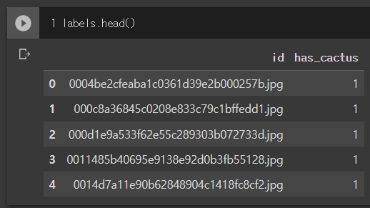
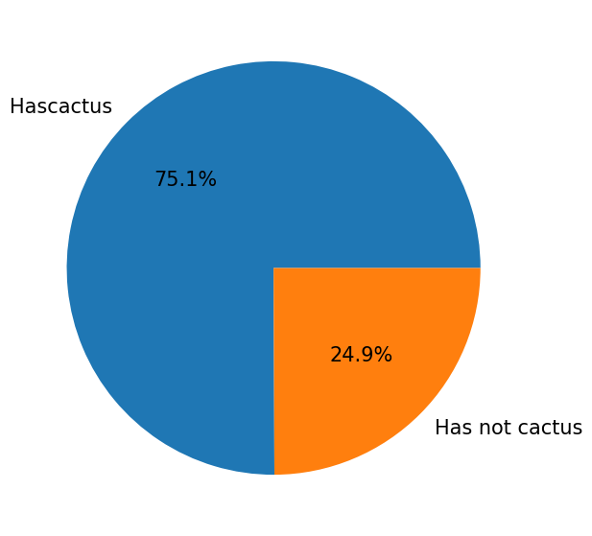
2-(1) 데이터 둘러보기,
시각화
2023
0: 선인장 없음
1: 선인장 있음

Slide 5
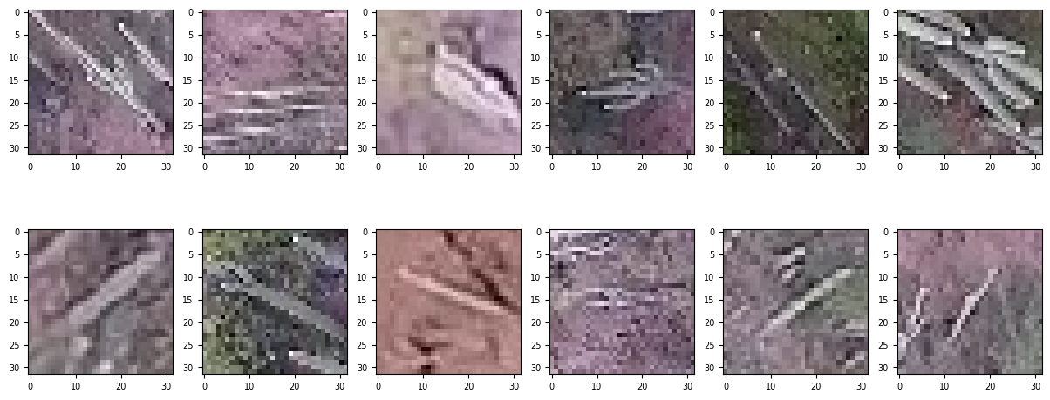
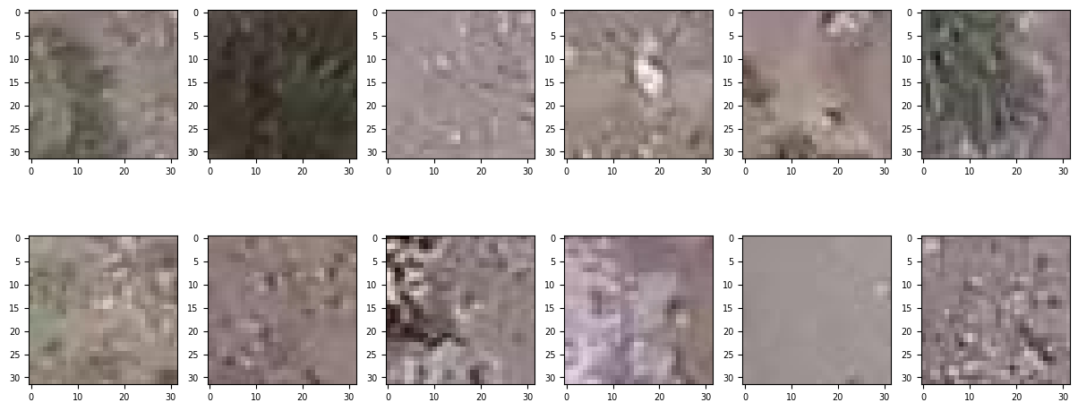
2023
2-(2) train, test 데이터
선인장 있는 사진 (label : 1)
train data 개수 : 17,500
test data 개수 : 4,000
해상도 : 32*32
채널 수 : 3 (RGB)
선인장 없는 사진 (label : 0)

Slide 6
2023
3-(1) 모델링 계획
베이스라인 모델 : 얕은 CNN
신경망 구조 :
convolution layer 1,2
pooling
flatten
fully-connected layer
optimizer : SGD (stochastic gradient descent)
성능 개선 : 살짝 깊은 CNN
데이터 증강(data augmentation) : 다양한 변환기(transform) 사용
신경망 구조:
convolution layer 1~5
batch normalization
pooling
flatten
fully-connected layer 1,2
optimizer : Adamax
기타 : 훈련 epochs 증가

Slide 7
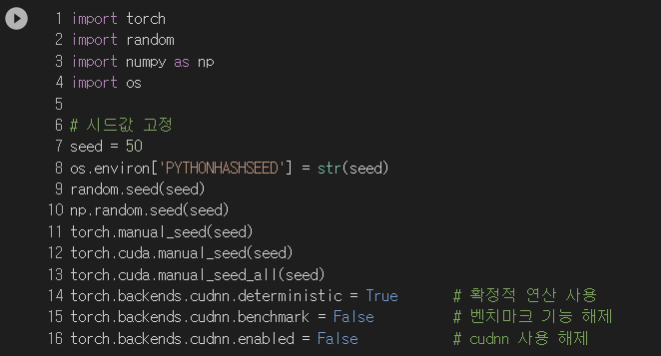
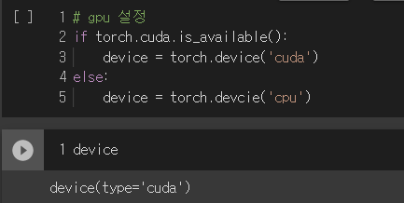
2023
3-(2) Baseline : 초기 설정

Slide 8
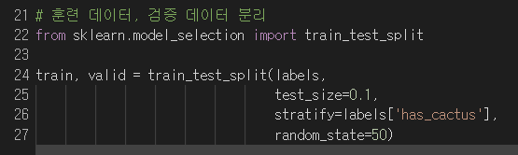
2023
3-(3) train / valid 데이터 분리
train data 의 10% 를 validation data로 사용
train data 개수 : 15,750
validation data 개수 : 1,750

Slide 9
2023
3-(4) 데이터 프로세스 01: summary
훈련 시작
딥러닝 모델 -> 데이터 로더 : 배치 크기만큼 데이터 요청
데이터 로더 -> (변환기 + 데이터셋 클래스) : 데이터 요청
(변환기 + 데이터셋 클래스) -> 데이터 로더 : 변환된 데이터 전달
데이터 로더 -> 딥러닝 모델 : 데이터 미니 배치

Slide 10
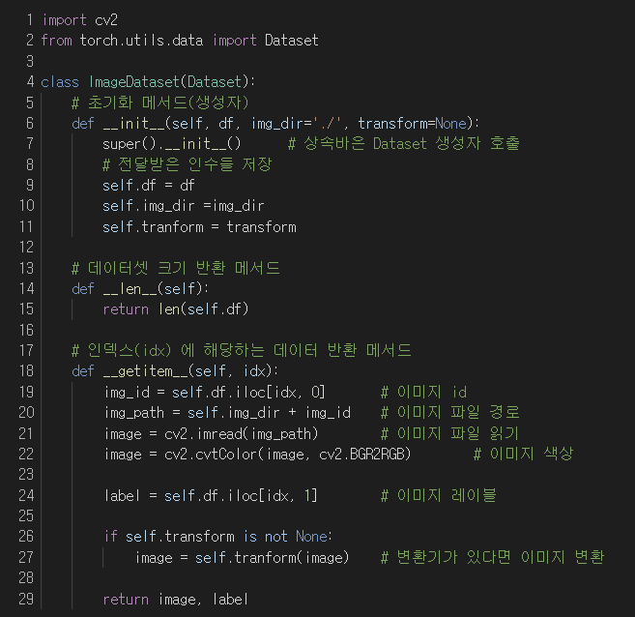
2023
3-(4) 데이터 프로세스 02: 데이터셋 클래스

Slide 11
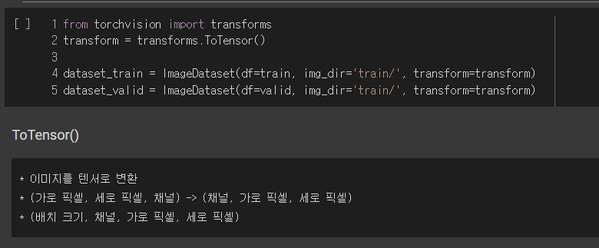
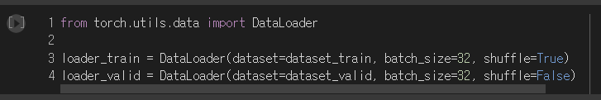
2023
3-(4) 데이터 프로세스 03: 텐서 변환, 데이터 로더

Slide 12
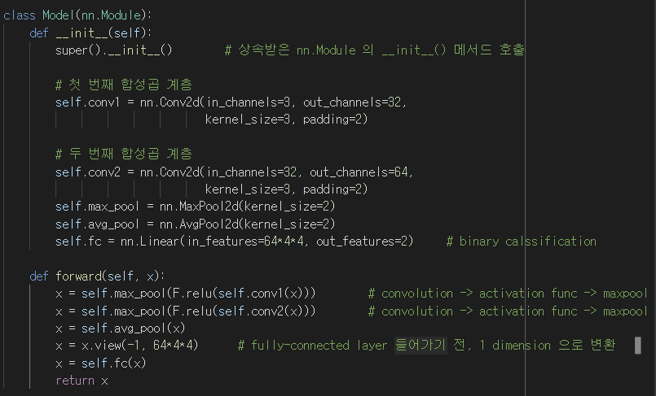
2023
3-(5) 모델 생성

Slide 13
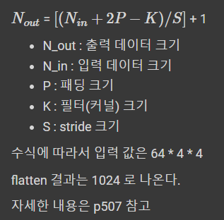
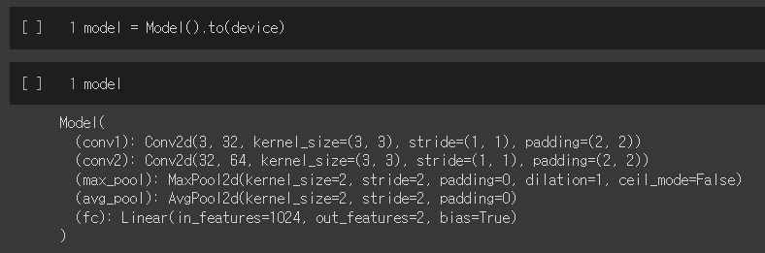
2023
3-(5) 모델 파라미터 및 빌드

Slide 14
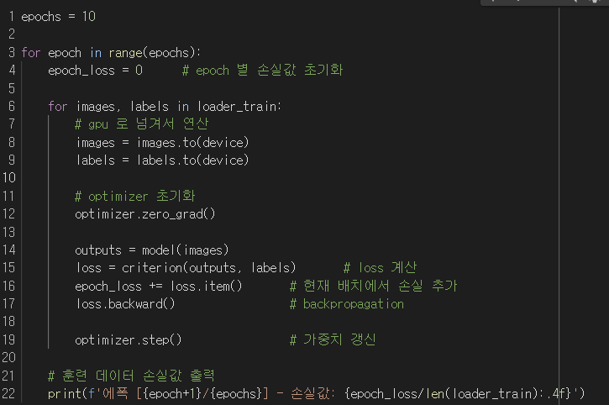
2023
3-(6) 모델 훈련
손실함수 : nn.CrossEntropyLoss()
optimizer, learning rate:
torch.optim.SGD(model.parameters(), lr=0.01)
epochs : 10

Slide 15
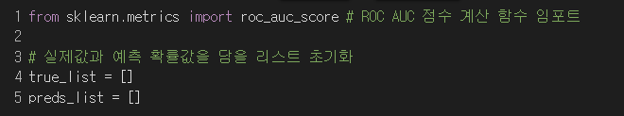
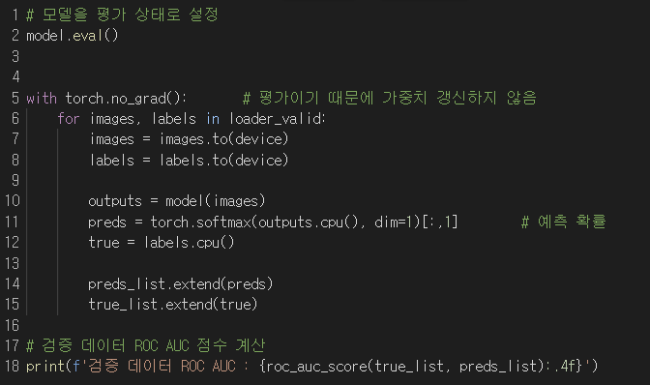
2023
3-(7) 성능 검증

Slide 16
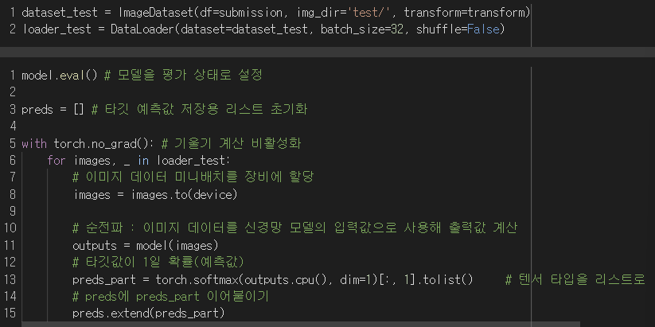
2023
3-(8) 테스트
테스트 데이터에 대한 데이터셋 및 로더 설정 우선
batch size : 32 설정

Slide 17
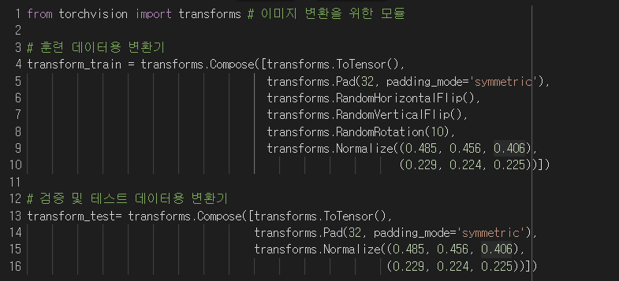
2023
4-(1) data augmentation
좌우 대칭 변환 데이터 추가
상하 대칭 변환 데이터 추가
회전 변환 데이터 추가
정규화에서 사용한 평균값들 (0.485, 0.456, 0.406) 와 분산 (0.229, 0.224, 0.225) 는 이미지넷 데이터로부터 얻은, 레퍼런스 값

Slide 18
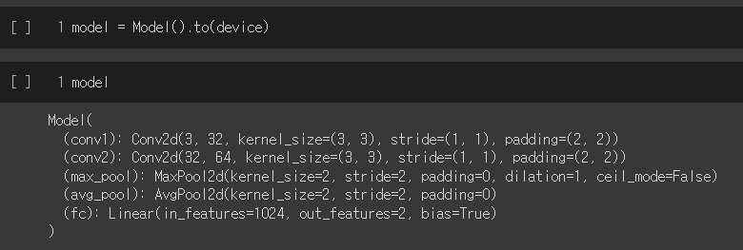
2023
4-(2) 깊은 CNN
합성곱 -> 배치 정규화 -> max pooling
합성곱 -> 배치 정규화 -> max pooling
합성곱 -> 배치 정규화 -> max pooling
합성곱 -> 배치 정규화 -> max pooling
합성곱 -> 배치 정규화 -> max pooling
average pooling
flatten
fully-connected layer
fully-connected layer

Slide 19
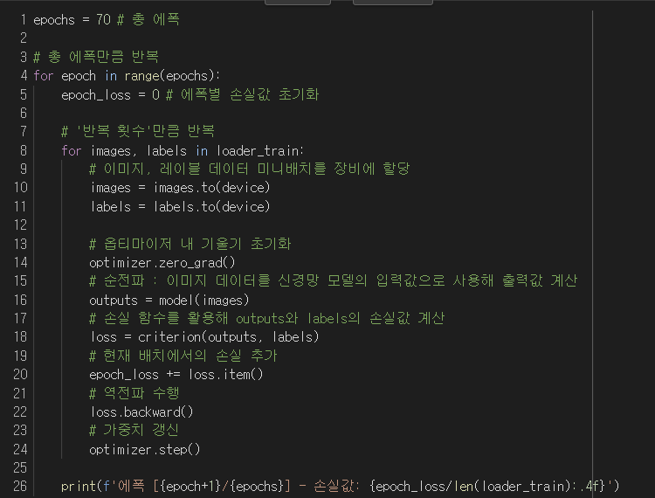
2023
4-(3) 모델 훈련
손실함수 : nn.CrossEntropyLoss()
optimizer, learning rate:
torch.optim.Adamax(model.parameters(), lr=0.00006)
epochs : 70

Slide 20
2023
5. 파이토치
with torch.no_grad()
no_grad() 감싸게 되면, 파이토치는 autograd engine 을 꺼버린다. 더 이상 자동으로 gradient 를 트래킹하지 않는다. 어차피 validation step 에서는 가중치 업데이트가 일어나지 않으므로 gradient가 계산되지 않는다. 따라서 autograd 를 끔으로써 메모리 사용량을 줄이고 연산속도를 높일 수 있다.
model.eval()
eval() 함수는 해당 모델의 모든 레이어가 evaluate mode 에 들어가게 해준다. 학습할 때만 필요한 dropout, batchnorm 등의 기능을 자동으로 비활성화시킨다.

Slide 21
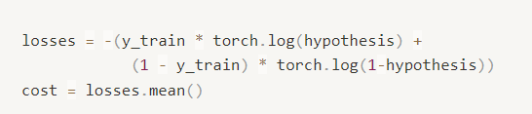
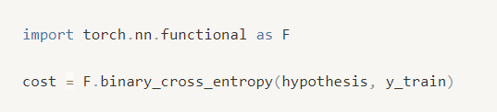

2023
5. 파이토치
torch 에서 binary cross entropy 구현.
방법 1: 먼저 각 loss 를 구한 다음, 평균을 구해서 cost 를 얻는다.
방법 2: torch.nn.functional 에서 제공하는 BCE 함수 사용.

Slide 22
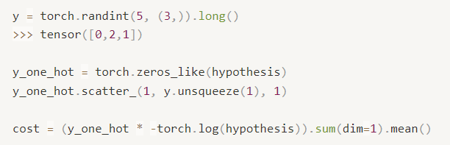
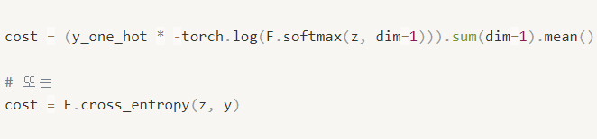
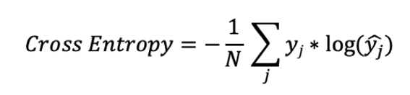
2023
5. 파이토치
torch 에서 cross entropy 구현.
방법 1: cross entropy 식 그대로 구현
방법 2: torch.nn.functional.softmax() 또는 cross_entropy() 사용

Slide 23
2023
5. 딥러닝 이론
Batch Normalization 은 정말 필요한가 1
Gradient Vanishing / Exploding
gradient 소실 문제 또는 gradient 가 너무 크게 나타나는 문제
solution :
활성화 함수 변경 / learning rate 작게 / batch normalization
특정 layer 를 데이터가 통과하는 시점에 다른 레이어는 고정되어 있다고 가정하지만,
실제로는 distribution 을 지속적으로 변화시키고 있게 된다.
이전 layer 의 파라미터 변화 : 현재 레이어의 입력 분포가 바뀌는 현상
layer input 데이터의 평균, 분산 고정 : 데이터 일정한 분포

Slide 24
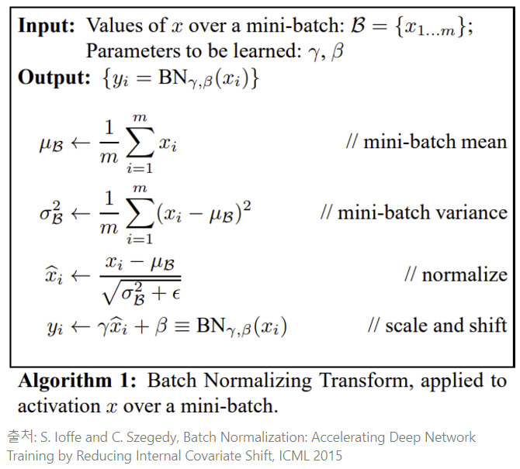
2023
5. 딥러닝 이론
Batch Normalization 은 정말 필요한가 2
γ 는 scaling, β는 shift 의 역할을 한다.
(딥러닝 모델의 비선형성을 유지하기 위해 scaling 및 shift 과정 거친다.)
최근(2018~) 에는 배치 정규화가 내부 공변량 변화를 해결함으로써 오버피팅을 줄인다는 것이 오해라는 주장이 제기 되고 있다.
실험적으로, 배치 정규화는 optimization landscape 를 굉장히 부드럽게 만들어 줌으로써 조금 더 global optima 를 찾기 편해지는 효과를 가지며, 학습 속도 또한 빠르게 할 수 있다는 결론.
관련 자료: https://deepseow.tistory.com/2

Slide 25
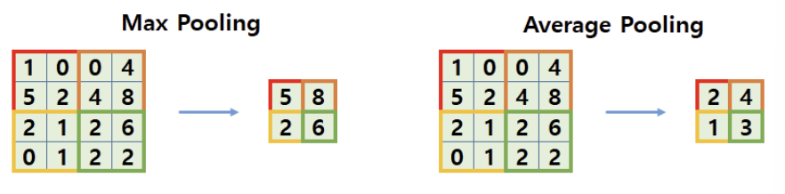
2023
5. 딥러닝 이론
Pooling
특성 맵을 다운 샘플링하여 특성 맵의 크기를 줄이는 연산.
데이터를 함축시키는 과정, 이미지의 특정 영역에서 대표성이 가장 강한, 결정적인 값을 찾아내기 위함.
이미지의 크기, 수 증가, 이후 전체 이미지가 아닌 특이점들이 추출된 1차원 벡터로 만들어서 사용 (flatten 과정)
max pooling, average pooling

Slide 26
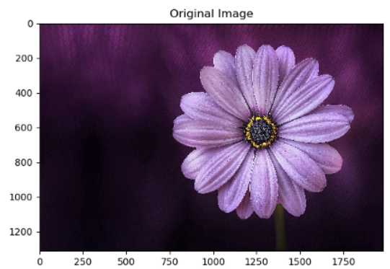
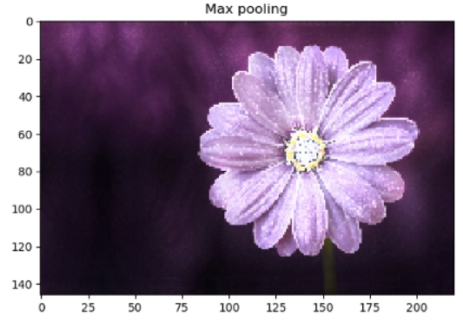
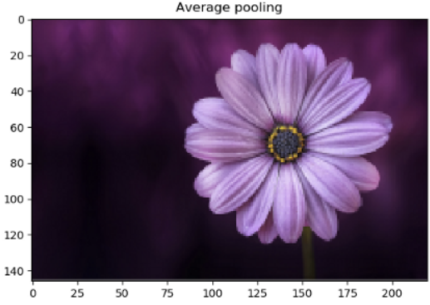
2023
5. 딥러닝 이론
Max pooling
유의미한 정보가 높은 signal 을 가질 것이라는 가정.
영역 안에서 가장 높은 값을 추출
Average pooling
영역 내 정보의 평균값을 추출하는 것이 noise 도 줄이고 해당 local 을 잘 설명할 것이라는 가정
average pooling 은 이미지를 전체적으로 smoothing 하는 경향, sharp feature 를 찾아내지 못하는 문제.

Slide 27
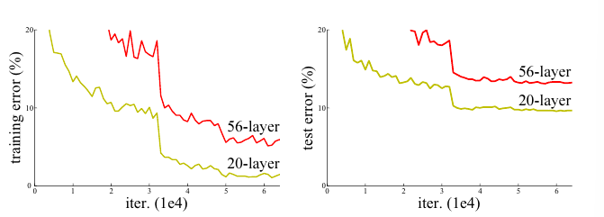
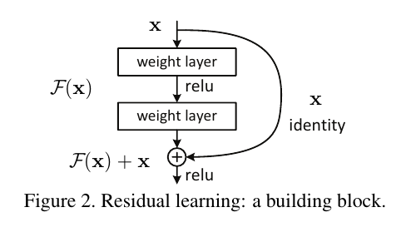
2023
5. 딥러닝 이론
layer 수가 많을 수록 (모델이 깊어질수록) 더 좋은 성능을 가지는가? -> 새로운 아이디어어
“Deep Residual Learning for Image Recognition (Microsoft Research, 2015)”
Degradation 문제
layer 를 많이 쌓아서 train 점수도 좋고, 오버피팅도 일어나지 않는데 성능이 잘 나오지 않는 현상 나타남.
Residual Learning 의 아이디어 : ResNet
“F(x) := H(x) - x” 설정, “H(x) = F(x) + x” 최적화 시도.
추가 자료 : notion - ‘Kaggle 6주차: 항공 사진 내 선인장 식별’ 페이지

Slide 28


